Slide 1
BANCO de dados TRIGGERS - TRANSAÇÕES
Prof. Me. Warner Brezolin
wbrezolin@gmail.com

Slide 2
TRIGGERS - Gatilhos
2
O que é Trigger?
O termo trigger (gatilho) define uma estrutura do banco de dados que funciona, como o nome sugere, como uma função que é disparada mediante alguma ação.
Sintaxe
CREATE TRIGGER <nome do gatilho>
ON <nome da tabela>
[FOR/AFTER/INSTEAD OF] [INSERT/UPDATE/DELETE]
AS
( <instrução SELECT> )

Slide 3
TRIGGERS – Exemplo
2
CREATE TABLE CONTA (
IDCONTA INT NOT NULL IDENTITY(1,1) PRIMARY KEY,
SALDO DECIMAL(7,2)
)
CREATE TABLE MOVIMENTACAO (
IDMOV INT NOT NULL IDENTITY(1,1) PRIMARY KEY,
IDCONTA INT,
TIPOMOV NVARCHAR(1),
VALORMOV DECIMAL(7,2),
DATAMOV DATE
)
ALTER TABLE MOVIMENTACAO
ADD CONSTRAINT FK_MOVIMENTACAO FOREIGN KEY (IDCONTA) REFERENCES CONTA (IDCONTA)

Slide 4
TRIGGERS – Exemplo
2
CREATE TRIGGER TGR_MOV_INS
ON MOVIMENTACAO
FOR INSERT
AS
BEGIN
DECLARE
@VALOR DECIMAL(7,2),
@IDCONTA INT
SELECT @IDCONTA = IDCONTA, @VALOR = VALORMOV FROM INSERTED
UPDATE CONTA SET SALDO = SALDO + @VALOR
WHERE IDCONTA = @IDCONTA
END

Slide 5
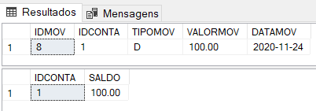
TRIGGERS – Exemplo
2
INSERT INTO MOVIMENTACAO (IDCONTA, TIPOMOV, VALORMOV, DATAMOV)
VALUES (1, 'D', 100, GETDATE())
SELECT * FROM MOVIMENTACAO
SELECT * FROM CONTA

Slide 6
TRIGGERS – Exemplo
2
CREATE TRIGGER TGR_MOV_DEL
ON MOVIMENTACAO
FOR DELETE
AS
BEGIN
DECLARE
@VALOR DECIMAL(7,2),
@IDCONTA INT
SELECT @IDCONTA = IDCONTA, @VALOR = VALORMOV FROM DELETED
UPDATE CONTA SET SALDO = SALDO - @VALOR
WHERE IDCONTA = @IDCONTA
END

Slide 7
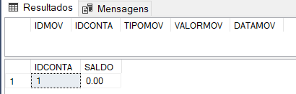
TRIGGERS – Exemplo
2
DELETE FROM MOVIMENTACAO WHERE IDCONTA=1 AND IDMOV=7
SELECT * FROM MOVIMENTACAO
SELECT * FROM CONTA

Slide 8
Controle de Transações em SQL
Uma transação é de maneira implícita iniciada quando ocorre uma operação que modifica o banco de dados (INSERT, UPDATE ou DELETE).
Uma transação pode ser finalizada normalmente (COMMIT) ou ser desfeita até o início da transação (ROLLBACK) ou até um ponto de controle (ROLLBACK TO SAVEPOINT).

Slide 9
Controle de Transações em SQL
Sintaxe:
BEGIN TRANSACTION
INSERT ...; DELETE ...; UPDATE ...;
COMMIT TRANSACTION
BEGIN TRANSACTION
INSERT ...; DELETE ...; UPDATE ...;
ROLLBACK TRANSACTION

Slide 10
Controle de Transações em SQL
Sintaxe:
BEGIN TRANSACTION
SAVE TRANSACTION ex01
INSERT ...; DELETE ...;
SAVE TRANSACTION ex02
UPDATE ...;
COMMIT TRANSACTION ex01;
ROLLBACK TRANSACTION ex02;

Slide 11
Controle de Transações em SQL
Uma transação é uma unidade lógica de trabalho, que faz acesso e possivelmente modifica dados.
Uma transação pode ser formada por uma ou mais instruções que realizem operações sobre uma base de dados.
Exemplo de transação:
INSERT INTO MOVIMENTACAO (IDCONTA, TIPOMOV, VALORMOV, DATAMOV) VALUES (@IDCONTA, @TIPOMOV, @VALORMOV, GETDATE());
UPDATE CONTA SET SALDO = (SELECT SALDO + @VALORMOV FROM CONTA WHERE IDCONTA=@IDCONTA) WHERE IDCONTA=@IDCONTA;

Slide 12
Controle de Transações em SQL
Propriedades desejáveis de transações (ACID):
Atomicidade: Uma transação é uma unidade indivisível, não pode ser executada parcialmente
Consistente: Uma transação leva o banco de um estado consistente a outro estado também consistente
Isolamento: Outras transações não devem “enxergar” alterações feitas por uma transação até que ela seja completada.
Durabilidade: Quando uma transação for confirmada ela deve ser permanente não podendo ser desfeita

Slide 13
COMMIT TRANSACTION
Admite a transação solicitada realizando todas as trocas no Banco de Dados (faz a gravação física).
Alterações como INSERT, UPDATE e DELETE devem ser realizadas em grupos de transações lógicas, somente depois enviadas, através do comando COMMIT TRANSACTION, ao Banco de Dados.
Isto garante a gerência e a integridade dos dados.
Sintaxe: COMMIT TRANSACTION

Slide 14
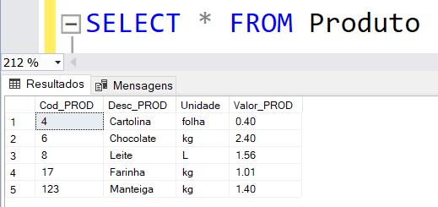
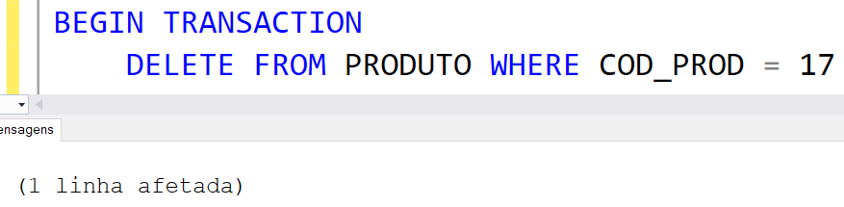
COMMIT TRANSACTION - Exemplo
1
2

Slide 15
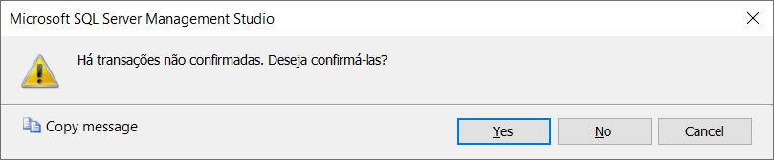
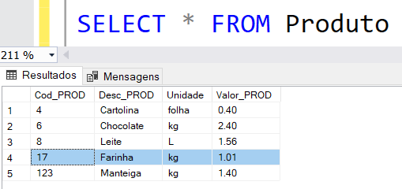
COMMIT TRANSACTION - Exemplo
3
Fechar o SSMS
4

Slide 16
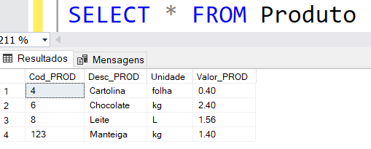
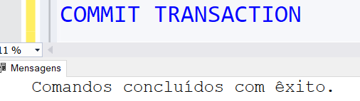
COMMIT TRANSACTION - Exemplo
5
7
6

Slide 17
ROLLBACK TRANSACTION
O comando ROLLBACK TRANSACTION cancela mudanças completadas, porém não submetidas ao BD, deixando assim o BD como se tais mudanças nunca tivessem sido feitas.
Sintaxe: ROLLBACK TRANSACTION
O ROLLBACK é executado quando ocorrer alguma falha no sistema.

Slide 18
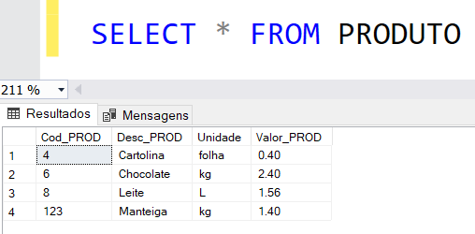
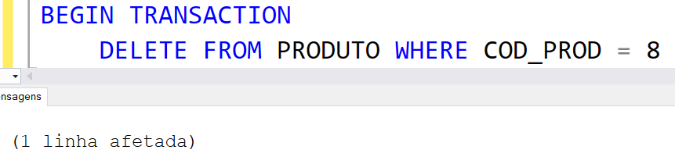
ROLLBACK TRANSACTION - Exemplo
1
2

Slide 19
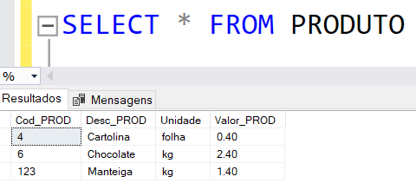
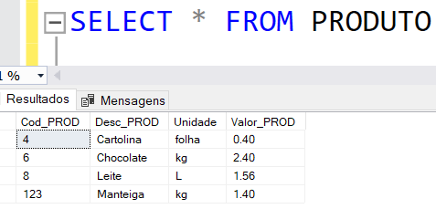
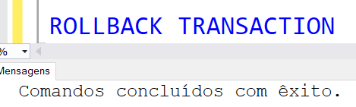
ROLLBACK TRANSACTION - Exemplo
3
5
4

Slide 20
SAVE TRANSACTION
Em uma transação extensa podemos declarar pontos de salvamento (SAVEPOINT’s) intermediários dividindo o trabalho na transação:
Sintaxe:
BEGIN TRANSACTION
SAVE TRANSACTION ex01
INSERT ...; DELETE ...;
SAVE TRANSACTION ex02
UPDATE ...;
COMMIT TRANSACTION ex01;
ROLLBACK TRANSACTION ex02;

Slide 21
Controle de Transações em SQL
Estado dos dados antes de COMMIT ou ROLLBACK
O Estado anterior dos dados pode ser recuperado
O usuário atual pode revisar os resultados das operações DML usando a instrução SELECT.
Outros usuários não poderão ver resultados das instruções DML do usuário atual.
As linhas afetadas são bloqueadas, outros usuários não poderão alterar os dados dentro das linhas afetadas.

Slide 22
Controle de Transações em SQL
Estado dos dados após COMMIT
As alterações nos dados são feitas permanentemente no banco de dados.
O estado anterior dos dados é perdido permanentemente.
Todos os usuários podem ver os resultados.
As linhas afetadas são desbloqueadas, essas linhas estão disponíveis para serem manipuladas por outros usuários.
Todos os savepoints são apagados.

Slide 23
Exercícios

